Slide 1
PNRR – CdC, OdC, COT

Slide 2
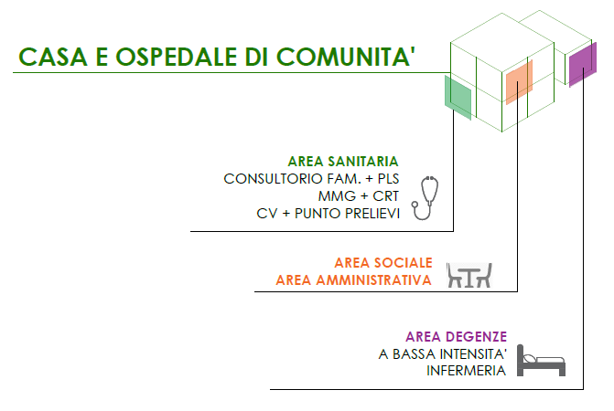
PNRR M6 – C1
Attuazione della Missione 6 – Component 1
LR 22/2021 art. 36: «il 40% degli OdC e CdC previsti da PNRR deve essere attivato entro il 2022, il successivo 30% entro il 2023, il restante 30% entro il 2024, sulla base di criteri definiti dalla Giunta Regionale»
 | CdC | OdC | COT
Regione Lombardia (di cui finanziate PNRR) | 216 (187) | 71 (64) | 104 (101)
ATS Milano (di cui finanziate PNRR) | 71 (60) | 22 (20) | 36 (35)

Slide 3
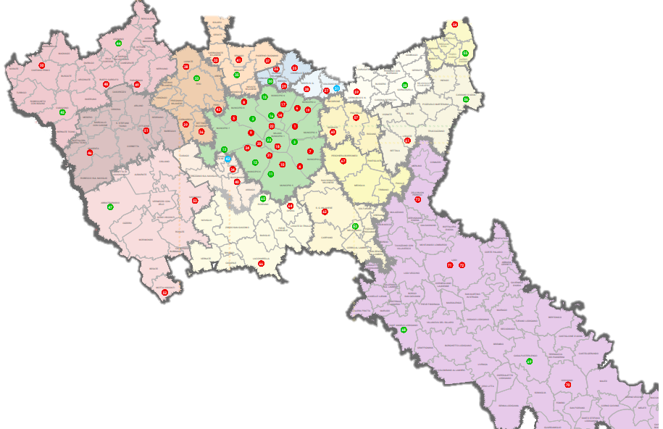
ATS Milano - CdC, OdC, COT
 | ASST | CdC | OdC | COT
Milano | ASST FBF Sacco | 12 | 3 | 7
 | ASST GOM Niguarda | 4 | 2 | 3
 | ASST Santi Paolo e Carlo | 8 | 3 | 4
 | ASST Ovest Milanese | 10 | 3 | 5
 | ASST Rhodense | 11 | 3 | 5
 | ASST Nord Milano | 6 | 2 | 3
 | ASST Melegnano Martesana | 14 | 5 | 7
 | ASST Lodi | 6 | 2 | 2
 | TOT | 71 | 23 | 36

Slide 4

Casa di Comunità – Macro Aree
I servizi sono stati classificati secondo 4 macro-aree omogenee:
Area delle cure primarie, che comprende le attività di MMG/PLS, Medici di Continuità Assistenziale (MCA), Assistenza domiciliare integrata (ADI) e Infermieri di Famiglia e Comunità.
Area della Fragilità e dell’integrazione con i servizi sociali e con la comunità, che si esplicita attraverso il Punto Unico di Accesso (PUA), l’integrazione di servizi sanitari e sociosanitari con quelli socio-assistenziali dei comuni e degli ambiti sociali, e prevede la valorizzazione delle reti sociali (reti informali, reti di volontariato, terzo settore, associazioni di pazienti, ecc.).
Area della Specialistica ambulatoriale e della diagnostica di base, prevalentemente rivolta ai servizi utili alla presa in carico dei cronici e fragili assistiti dai MMG/PLS che afferiscono alla CdC;
Macro-Area dei Servizi Amministrativi, che accoglie tutte le funzioni non sanitarie relative all’accoglienza utenti quali i servizi di accoglienza per gli utenti (area CUP, sportelli informativi polifuzionali, servizi amministrativi, ecc.).

Slide 5
Funzioni area cure primarie – MMG/PLS
MMG/PLS con studio primario in CDC
Svolge attività convenzionale in favore dei propri assistiti;
Concorre alla garanzia della continuità assistenziale diurna in specifiche fasce orarie;
Usufruisce di alcuni servizi comuni alla CdC (accoglienza, servizi logistici, ecc) e del vantaggio di prossimità con i servizi complementari (amb specialistici, cup, ecc);
Svolge tutte le attività previste per i medici collegati funzionalmente alla CdC.
MMG collegati funzionalmente alla CDC
  Trovano nella CdC spazi adeguati e figure professionali utili allo svolgimento di alcune attività «distrettuali» quando queste non sono erogabili nella propria sede convenzionale (es. sede della medicine di gruppo).
  Tra queste:
  Definizione Piano Assistenziale Individuale/Progetto di Salute, se necessario con supporto IFeC/assistenti sociali;
  Partecipazione agli incontri di équipe di VMD;
  Discussione di caso con specialisti / teleconsulto;
  Discussione di casi e confronto fra pari;
  Diagnostica di base utilizzando strumentazione disponibile in CdC;
  Formazione congiunta, attività legate al coordinamento CRT/AFT;
  Vaccinazioni, diagnostica rapida, attività di prevenzione primaria e secondaria e altre attività previste dall’accordo integrativo.

Slide 6
Funzioni area cure primarie – IFeC e CA
IFEC
  L’Infermiere di Famiglia e Comunità (IFeC) è la figura professionale che assicura l’assistenza infermieristica ai diversi livelli di complessità in collaborazione con tutti i professionisti presenti nella CdC in cui opera.
  Nella Casa di Comunità, l’IFeC:
  Collabora con i MMG/PLS per reclutamento dei pazienti cronici e per la definizione ed implementazione dei PAI / progetti di salute;
  Effettua analisi del bisogno e accompagnamento alla presa in carico insieme ad altri professionisti (nel PUA);
  Effettua prestazioni a domicilio e/o collabora con operatori ADI;
  Monitora aderenza al PAI / progetto di salute, dialogando costantemente con il pz;
  Effettua interventi sanitari in accordo con il curante (es. medicazioni, monitoraggio parametri, ambulatorio infermieristico);
  Collabora con il personale di studio del MMG/PLS e con gli operatori dei servizi sociali.
CONTINUITA’ ASSISTENZIALE
1 ambulatorio CA in ogni CdC HUB
MMG/PLS con studio in CdC e collegati funzionalmente assicurano con turnistica accessibilità 8-20 6/7 per prestazioni non differibili e non direttamente correlate al rapporto fiduciario. L’accesso a tale servizio di continuità avviene preferibilmente:
  su indicazione del 116117 a fronte di un primo filtro telefonico;
  su richiesta dell’IFeC
L’accessibilità h 24 7/7, è assicurata dai MCA e dal 116117
Unità di Continuità Assistenziale (UCA, per interventi domiciliari complessi, 1 per distretto)

Slide 7
Funzioni area fragilità e servizi sociali
FUNZIONI DA ATTIVARE:
Punto Unico di Accesso (PUA) con IFeC e Assistenti sociali: Identificazione bisogno semplice e complesso, Valutazione e definizione percorsi individuali
Interfaccia con ADI
Integrazione ambito sociale
Collaborazioni con la comunità locale
Sportello polifunzionale
Area servizi amministrativi e accoglienza
B1
Dopo di noi
Punto Unico di Accesso (PUA)
Area fragilità e integrazione con i servizi sociali
COT
Orientamento vs altri servizi/enti
B2
Ass. domiciliare
…
Informazione
Accoglienza
Dimiss protette
Valutazione / VMD
Progettazione integrata dei percorsi
Attivazione della rete
Affinché sia garantito un livello minimo di integrazione per una presa in carico globale del bisogno, è auspicabile che nella CdC almeno le fasi di informazione, accoglienza, orientamento e valutazione siano svolte in modo integrato con i servizi sociali comunali.

Slide 8
Funzioni area specialistica e diagnostica di base
Le agende della specialistica e della diagnostica saranno dedicate ai MMG/PLS appartenenti alle AFT afferenti alla CdC per la prenotazione di prestazioni in favore dei propri assistiti
Obbligatoria la presenza di un punto prelievi in ogni CdC Hub
Funzioni area servizi amministrativi
In ogni sede, attivazione di:
Sportelli multifunzionali per
  Informazione, accoglienza e orientamento e rinvio al PUA quando necessario
  Raccolta domande accesso servizi
Sportelli CUP
Sportelli scelta e revoca
Altri servizi amministrativi utili al completamento dell’offerta

Slide 9

Ospedale di Comunità
L’Ospedale di Comunità (OdC) è una struttura sanitaria di ricovero che svolge una funzione intermedia tra il domicilio e il ricovero ospedaliero e si rivolge prioritariamente al bisogno degli assistiti del distretto in cui è situato. L’accesso dei pazienti avviene su segnalazione del reparto di dimissione o su segnalazione del medico curante, in entrambi i casi mediata dalla COT.

Slide 10
Centrali Operative Territoriali
La Centrale Operativa Territoriale (COT) svolge una funzione di supporto in back office al coordinamento della presa in carico di cronici e fragili e di raccordo tra i professionisti coinvolti nei diversi setting assistenziali
APPROCCIO PROGETTUALE GRADUALE
FUNZIONI FASE INIZIALE:
Gestione del percorso di dimissione protetta o facilitata dei pazienti fragili
Gestione del percorso di attivazione degli interventi previsti dai Progetti Individuali
Prenotazione delle prestazioni previste dai PAI dei medici che afferiscono alle CdC del territorio di afferenza della COT
FUNZIONI A TENDERE:
Valutazione e gestione delle transizioni da e per tutti i setting assistenziali e di cura
Gestisce le segnalazioni che arrivano dai diversi servizi/professionisti sui casi complessi che necessitano supporto nella transizione tra i vari livelli e setting assistenziali
supporta nell’identificazione del setting più adatto per ciascun caso, attiva il percorso di transizione e monitora l’offerta disponibile prenotando o attivando direttamente il servizio;
garantisce il rispetto dei tempi massimi di permanenza nei setting a tempo definito.

